Slide 1
Frontiertest.m
Toutes les figures mentionnées et le code matlab se trouvent sur github:
https://github.com/konnyk/ResearchprojectINSAlyon

Slide 2
Fonctionnement du programme
Variables importans:
  World: matrice 200x200x200
  SeenWorld: matrice 200x200x200
  MustPoints: matrice ...x3
Paramètres importants
  Resolution: matrice 1x2
  DroneMaxDist: valeur positif
  FlightPath: matrice ...x3
  PerfectEnv: booléen(0 ou 1)

Slide 3
Explication des variables:
world:
  touts les points que le drone pourrait voir
  Chaque point a une de ces valeurs:
    0: point libre (standard)
    1: point occupé

Slide 4
Explication des variables:
seenWorld:
  touts les points que le drone a vu
  Chaque point a une de ces valeurs:
    -1: point inconnu (standard)
    0: point libre
    1: point occupé
mustPoints:
  touts les points qui seraient détecté comme frontières d'un algorithme parfait avec une résolution parfaite

Slide 5
Explication des paramètres:
Resolution:
  Nombre de raycasts faits dans l'angle horizontal et vertical
  p.ex. [360,90] veut dire que il y a un raycast par degrée et il y aura 360*90 = 32400 raycasts en total
DroneMaxDist:
  La distance maximale que un point peut avoir du drone avant de ne plus être registré par les raycasts

Slide 6
Explication des paramètres:
FlightPath:
  Touts les points d'ou le drone fera les raycasts
  Normalement il y a seulement un point dans FlightPath
PerfectEnv:
  Si 1: les raycasts ne sont pas faits et seenWorld est modifé „à main“ pour produire le résultat que une résolution de [∞,∞] aurait
  Si 0: les raycast sont faits

Slide 7
Les environments
Chaque algorithme a été testé dans quatre environments differents pour le cas parfait et pour les raycasts
Un environment est l'ensemble de:
  World
  mustPoints
  FlightPath
  DroneMaxDist
  SeenWorld, si perfEnv est 1

Slide 8
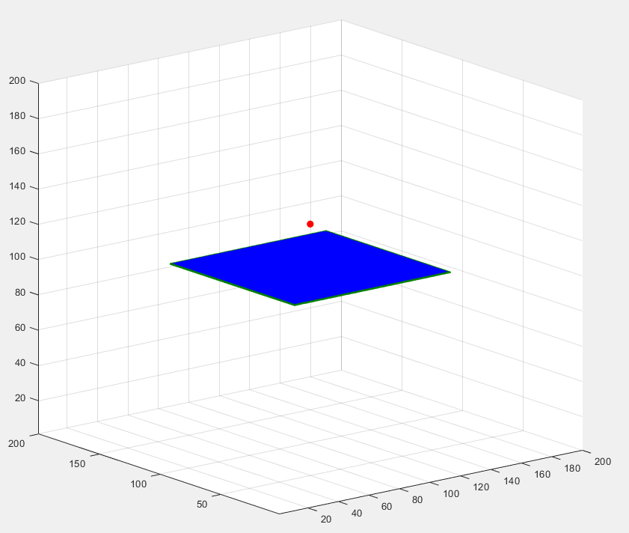
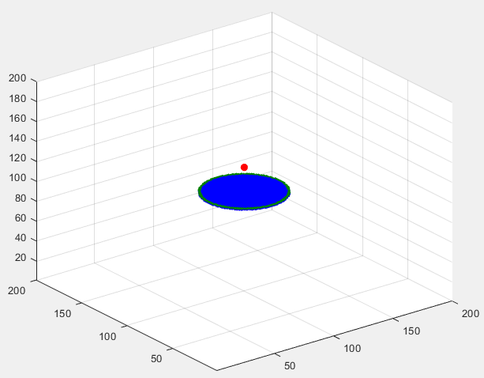
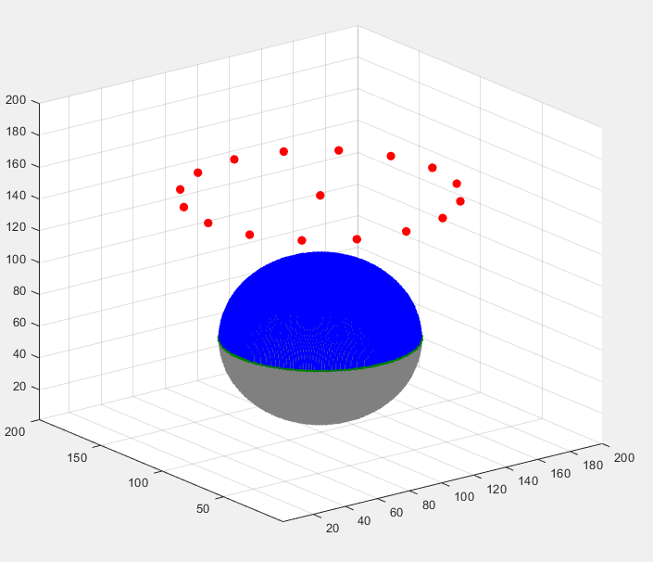
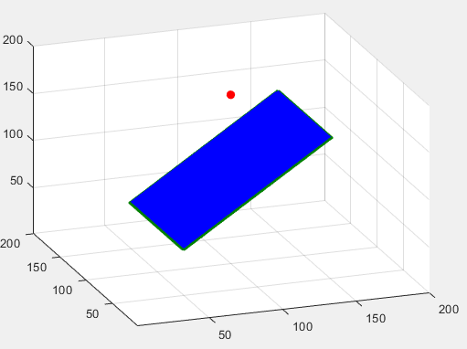
Les Environments (parfaits)
„Overview in PerfectEnv Nr.1.fig“ „Overview in PerfectEnv Nr.2.fig“
„Overview in PerfectEnv Nr.3.fig“ „Overview in PerfectEnv Nr.4.fig“
Rouge = FlightPath Bleu = points occupés de seenWorld
Gris = points occupés de World Vert =mustPoints

Slide 9
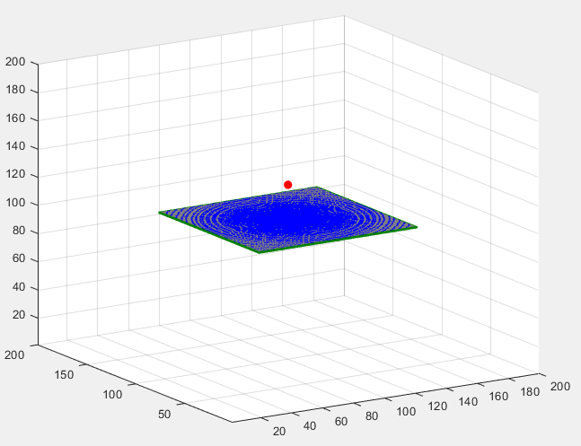
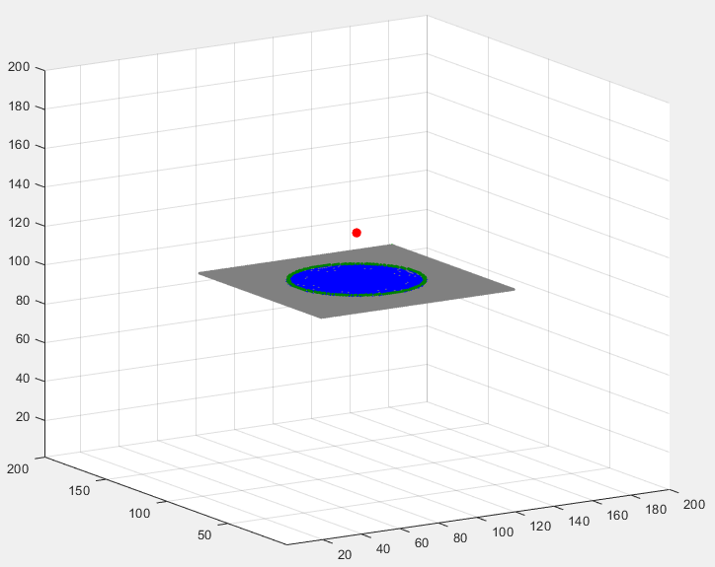
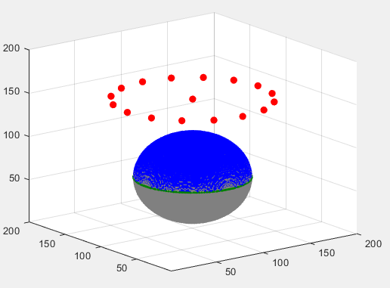
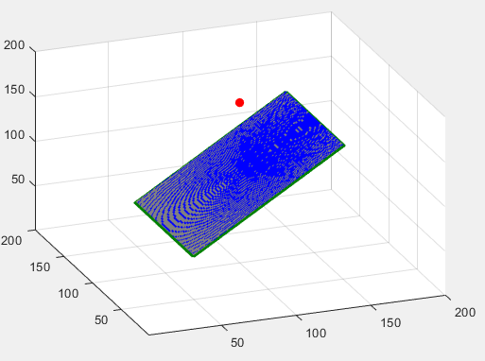
Les Environments (raycast)
„Overview in RealEnv Nr.1_Res[360,90].fig“ „Overview in RealEnv Nr.2_Res[360,90].fig“
„Overview in RealEnv Nr.3_Res[360,90].fig“ „Overview in RealEnv Nr.4_Res[360,90].fig“
Rouge = FlightPath Bleu = points occupés de seenWorld
Gris = points occupés de World Vert =mustPoints

Slide 10
Les Algorithmes
frontière est toujours un point libre avec au moins un point libre et un point occupé comme voisin
Ce qui change sont les points regardés comme voisins pour la recherche des points occupés et inconnus ces points sont appelé le voisinage

Slide 11
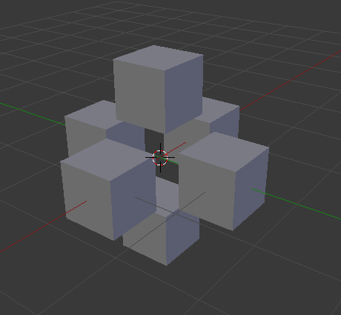
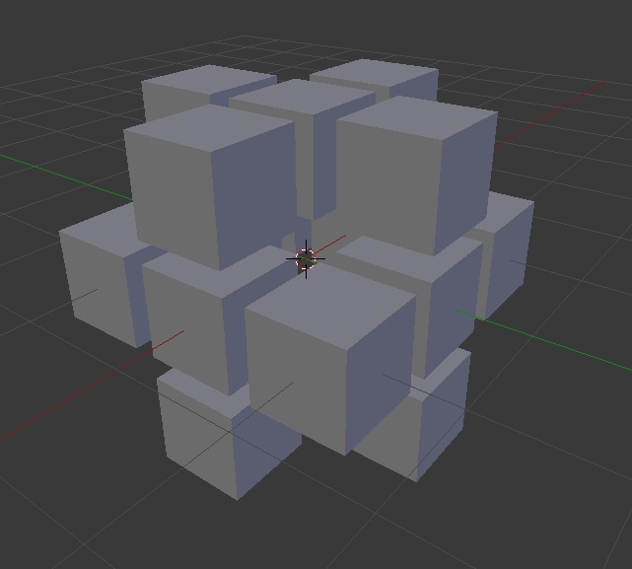
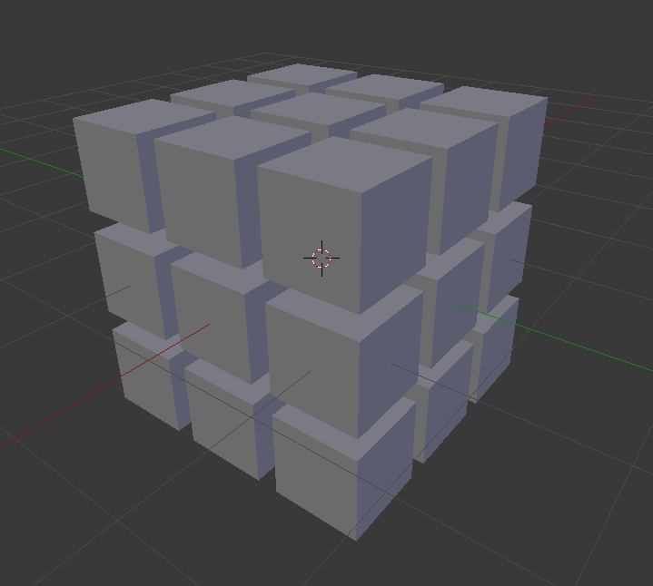
Les Voisinages
Il y a 3 differents voisinages:
V6 V18 V26

Slide 12
Les Algorithmes
1: voisinage occupé: V6, unknown: V6
2: voisinage occupé: V18, unknown: V18
3: voisinage occupé: V26, unknown: V26
4: voisinage occupé: V6, unknown: V26
5: voisinage occupé: V26, unknown: V6
6: voisinage occupé: V18, unknown: V26
7: voisinage occupé: V26, unknown: V18
8-11: comme 4-7, mais avec edge detection

Slide 13
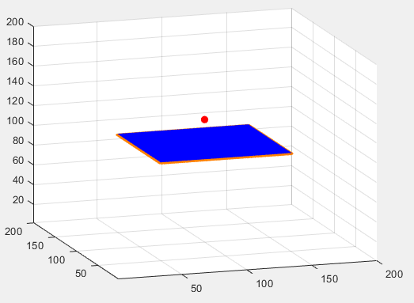
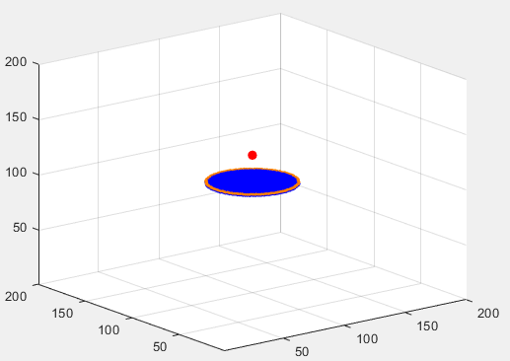
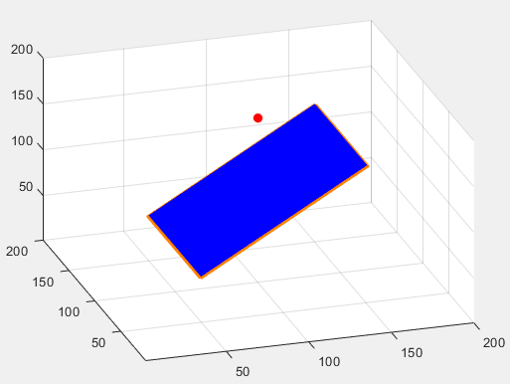
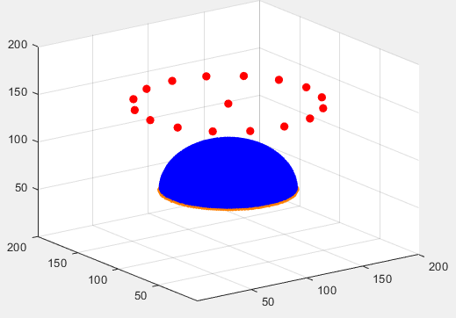
Examples des résultats
„Frontiers in PerfEnv Nr.1 Algo Nr.1.fig“ „Frontiers in PerfEnv Nr.2 Algo Nr.1.fig“
„Frontiers in PerfEnv Nr.3 Algo Nr.1.fig“ „Frontiers in PerfEnv Nr.4 Algo Nr.1.fig“
Rouge = FlightPath Bleu = points occupés de seenWorld
Orange = frontières détectés par l'algorithme

Slide 14
Contrôle des frontières
Dans les tableaux des résultats il y a 5 valeurs à evaluer:
Integrité, idéal: 100%
Frontières primaires, idéal: 100%
Frontières secondaires
Fausse frontières, idéal: 0%
Total

Slide 15
Explication: Contrôle des frontières
Integrité: combien de mustPoints sont consideré comme points frontières
Frontières primaires: combien de frontières sont aussi des mustPoints
Frontières secondaires: combien de frontières ne sont pas primaires mais proche d'une frontière primaire
Fausses frontières: combien de frontières ne sont ni primaires ni secondaires
Total: le total des points frontières

